Slide 1
SW11
分布式系统体系结构

Slide 2
目标
分布式系统体系结构的优点和缺点
客户机/服务器体系结构系统的开发方法
客户机/服务器和分布式对象体系结构之间的区别

Slide 3
内容
分布式系统
多处理器体系结构
客户机/服务器体系结构
分布式对象体系结构

Slide 4
一 分布式系统体系结构概述

Slide 5
1.1 系统类型
个人系统，非分布式的和设计在个人计算机或工作站上运行的，非分布式的系统。
嵌入式系统，运行于单一处理器或在集成在一起的一群处理器上的系统。
分布式系统，软件运行于网络相连的一组松散集成在一起一群处理器上的系统。

Slide 6
1.2 分布式系统
事实上,所有大型计算机系统现在都用分布式系统
分布式信息处理分布在一群计算机上而非限制在单一机器上
分布式软件工程学现在变得越来越重要了

Slide 7
1.3 分布式系统特性
优点
    资源共享
    开放性
    并发性
    伸缩性
    容错性
    透明性
缺点
    复杂性
    保密性
    管理上的问题
    不可预见性

Slide 8
1.4 分布式系统体系结构类型
客户机-服务器体系结构
  由客户调用的分布式服务
分布式对象体系结构
  不再区分客户和服务器

Slide 9
中间件
管理和支持分布式系统不同组件的软件。本质是，确保组件之间的通信和交换数据，它位于系统的中间位置
中间件是一种通用软件，而不是编写的软件
例子
  事务管理器
  数据转换器
  通信控制器

Slide 10
二 多处理器体系结构

Slide 11
2.1 多处理器体系结构
多处理器系统是最简单的分布系统
系统由多个进程组成，这些进程可能在不同的处理器上运行的
进程的分布是预先分配好的或是在控制器控制之下的

Slide 12
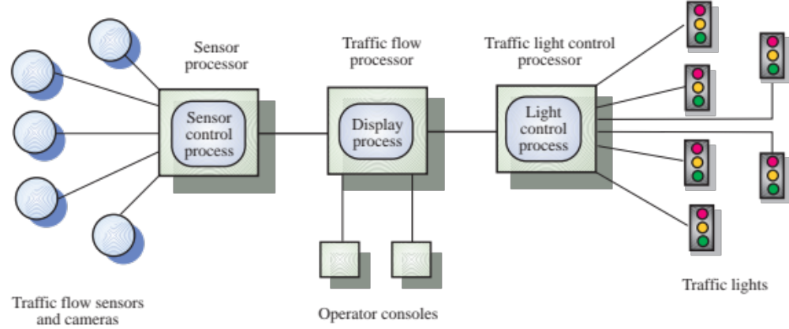
多处理器交通控制系统

Slide 13
三 客户机/服务器体系结构

Slide 14
3.1 客户机/服务器体系结构
应用程序被建模成一组服务器，这些服务由服务器提供，并由客户使用这些服务
客户知道服务器的存在，但服务器不需要知道客户
客户和服务器是不同的进程

Slide 15
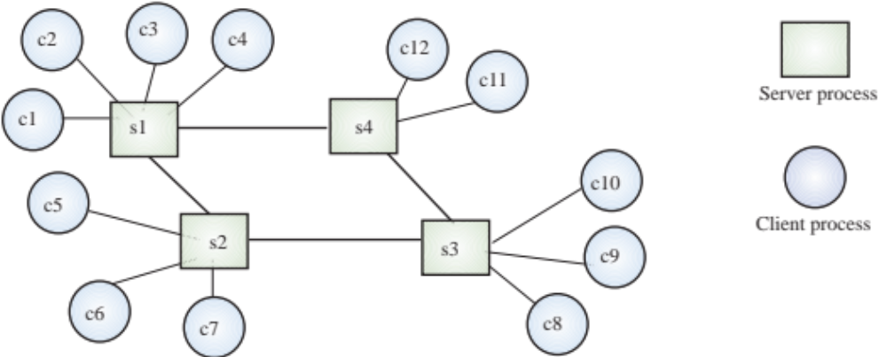
客户机/服务器体系结构例子

Slide 16
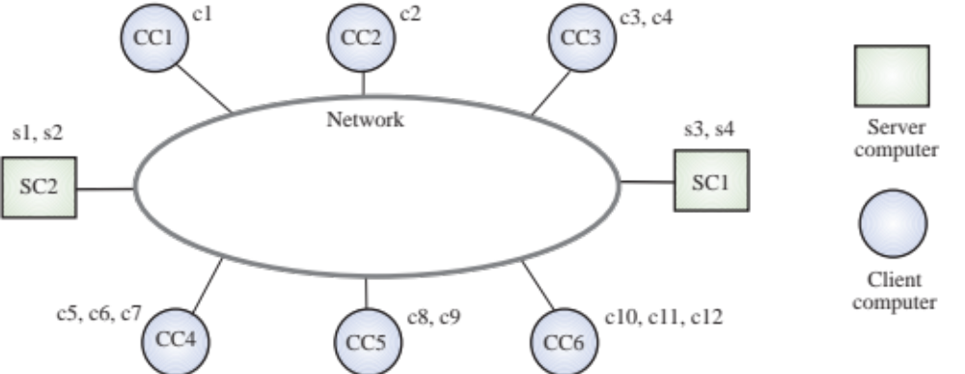
在 客户机/服务器网络中的计算机

Slide 17
3.2 分层的应用体系结构
表示层
  关注将信息表达给用户和同用户的交互
应用处理层
  关注实现应用逻辑, 举例来说，在一个银行业系统中，银行业，例如打开帐户和关帐户动作等
数据管理层
  关注数据库管理(数据的操作)

Slide 18
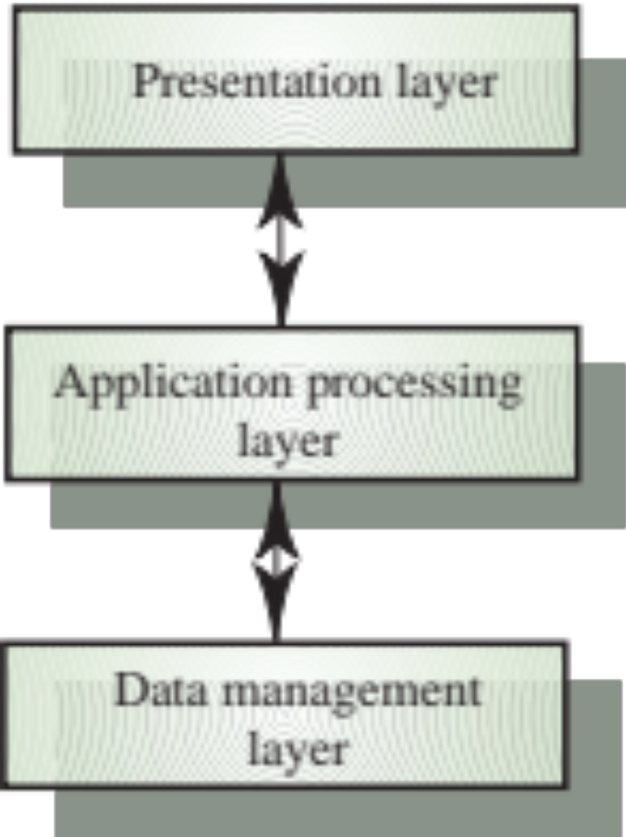
分层的应用体系结构

Slide 19
(1) 二层的客户机/服务器体系结构
瘦客户机模型
  在瘦客户模型中，所有的应用处理和数据管理都是在服务器上执行的。客户机只负责表示部分
胖客户模型
  在这个模型中，服务器只对负责数据的管理。 客户机上软件实现应用逻辑与用户交互。

Slide 20
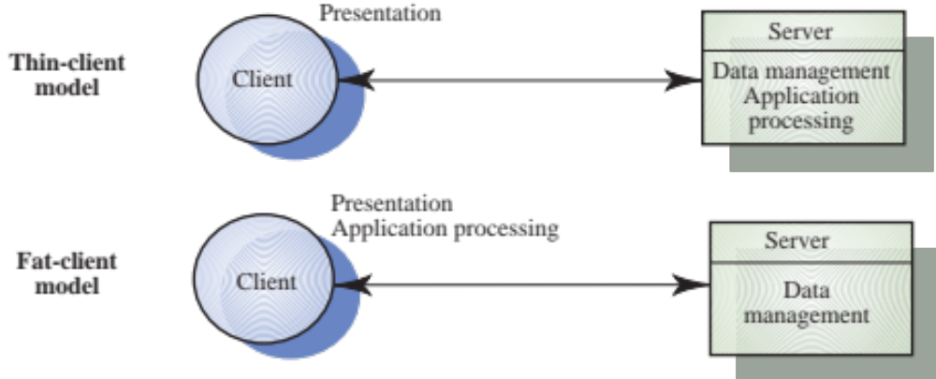
瘦客户机和胖客户机

Slide 21
瘦客户模型
应用情况：将集中式遗留系统迁移到客户服务器体系结构的时候使用。
  遗留系统本身作为一个服务器，用一个图形界面作为客户机
主要的缺点是将繁重的处理负荷放在服务器和网络上

Slide 22
胖客户模型
将应用逻辑处理和表示交给客户机来执行，所以处理是在本地运行的;服务器是一个事务服务器，即管理所有的数据库事务
最适用于新的C/S系统，因为客户机系统的能力是预先已知的，在分布处理上更有效
软件管理上的缺陷:应用软件变更时，新的应用版本必须安装在所有的客户机上

Slide 23
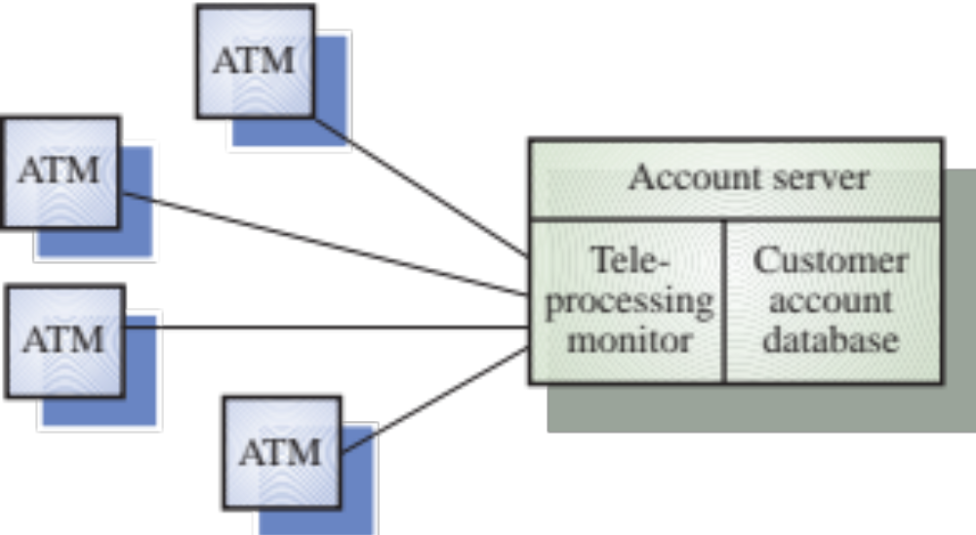
客户机/服务器ATM系统

Slide 24
二层的客户机/服务器体系结构特点
二层的客户机/服务器体系结构的根本问题是将3个逻辑层映射在两个计算机系统
若选择瘦客户模型,则可能有伸缩性和性能的问题
若选择胖客户模型,则可能有系统管理上的问题

Slide 25
(2) 三层的体系结构
在三层的体系结构中，每一层可能运行在不同的处理器上
比瘦客户方式有较好的表现(伸缩性和性能)，而且从处理上比胖客户方式更简单
有更大伸缩性的体系结构 – 随着需求的迅速增加,额外的服务器可能需要附加进来

Slide 26
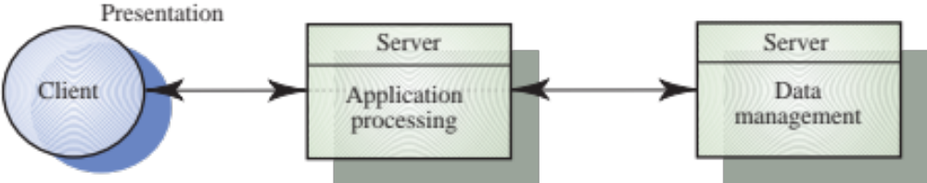
三层客户机/服务器体系结构

Slide 27
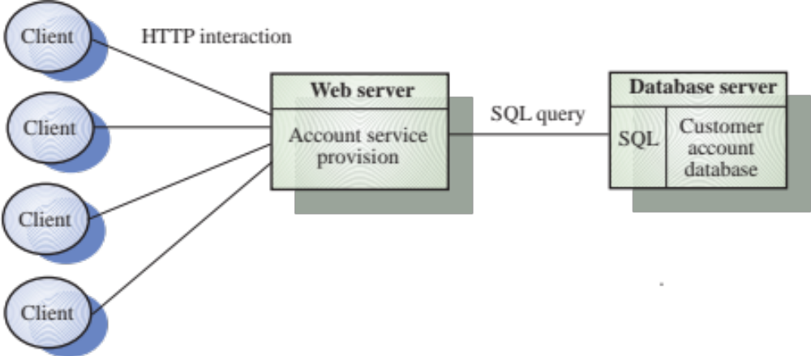
因特网银行业系统

Slide 28
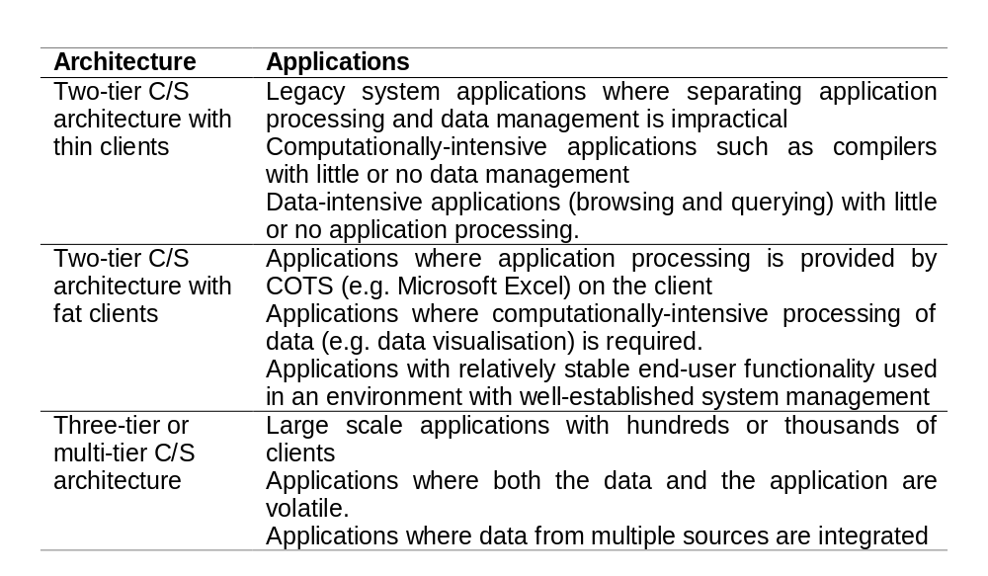
3.3 客户机/服务器体系结构的使用

Slide 29
四 分布式对象体系结构

Slide 30
4.1 分布式对象体系结构
分布式系统的客户和服务器的地位是同的
分布式对象体系结构中无客户和服务器之分
分布式对象体系结构中，基本系统组件是对象，它能提供服务给其他对象，而且接受来自其他对象服务的对象
对象通信是经过称为一个对象请求代理的一个中间件 (软件总线)完成的
比客户和服务器系统设计要复杂的多

Slide 31
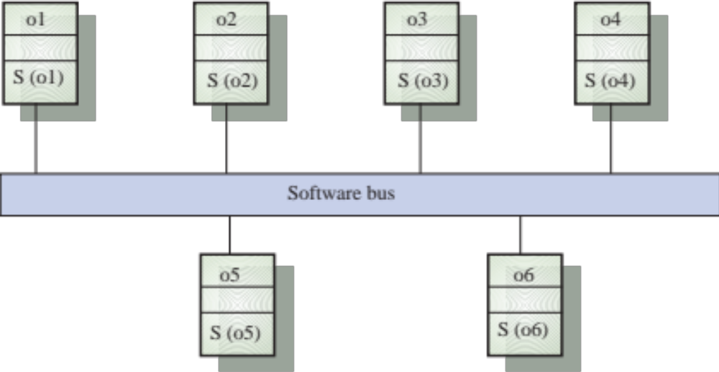
分布式对象体系结构

Slide 32
分布对象体系结构的优点
它允许系统设计者延迟决定应该在哪里和如何提供服务
它是一种非常开放的系统体系结构，允许新的资源根据需要被增加进来
系统具有很好的柔性的和可伸缩的
通过对象在网络上的迁移达到对系统动态地重新配置

Slide 33
分布对象体系结构的使用
作为一种逻辑模型来构造和组织系统。在这种情况下，要考虑如何独立提供应用程序功能，把这些功能按照服务和服务组合的形式给出
作为客户机/服务器系统的一种伸缩实现。在这种情况下，系统的逻辑模型是客户机服务器模型，客户机和服务器被当作分布对象，他们通过软件总线进行通信

Slide 34
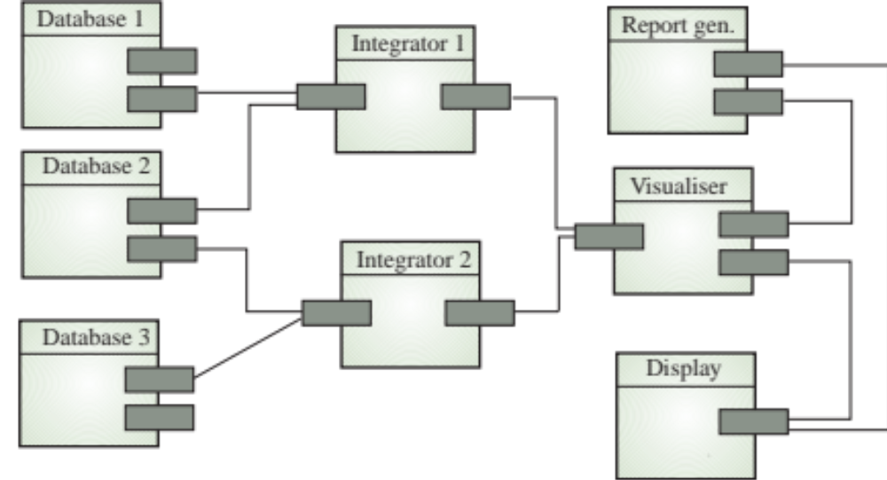
数据挖掘系统

Slide 35
数据挖掘系统
系统允许添加数据库的数量，而不会造成系统大的修改
系统通过添加新的集成对象挖掘出新知识

Slide 36
五 分布式对象计算标准
  CORBA（通用对象请求代理体系结构）
  DCOM(分布式组件对象模型)

Slide 37
要点
事实上，所有新的大型系统都是分布式系统
分布式系统支持资源共享，开放性，并发性，伸缩性，容错性和透明性
客户机/服务器模型时一个分布式系统
在客户机/服务器体系结构模型中，用户界面总是运行于客户机上,而服务器上总是数据管理

Slide 38
要点
分布式对象体系结构中,没有客户和服务器之间的明显界限
分布式对象系统需要中间件来处理对象通信

